Slide 1
Musica e serie di Fourier

Slide 2
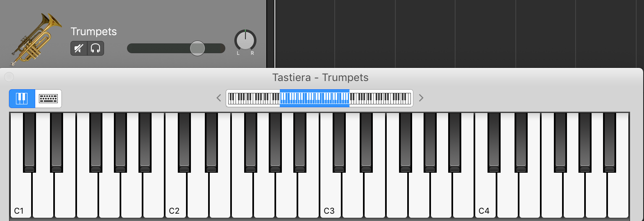
Dal suono alla musica
Passiamo dal suono alla musica con l’aiuto di una tastiera musicale virtuale

Slide 3

Intensità di un suono nella musica
Attenzione al linguaggio:
‘volume’ = intensità della musica
‘volume alto’ = musica suonata forte
‘volume basso’ = musica suonata piano.
Per regolare il volume

Slide 4
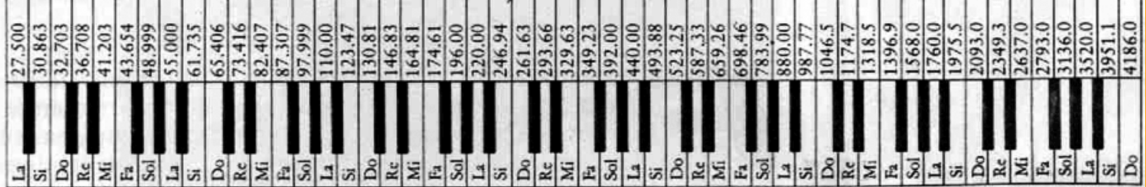
Frequenza di un suono in musica
Attenzione al linguaggio
‘Nota’ legata alla frequenza
‘nota bassa’ = suono grave = frequenza piccola
‘nota alta’ = suono acuto = frequenza grande
Nota ‘La centrale’

Slide 5
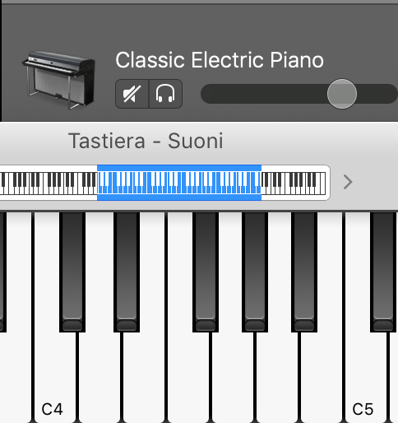
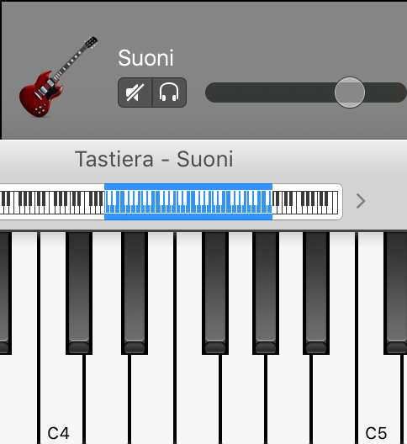
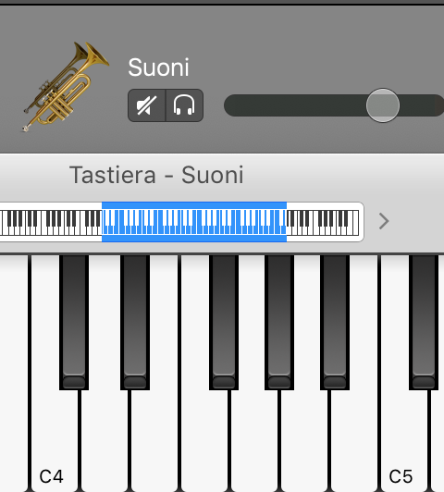

Il timbro
Un’altra caratteristica importante del suono: quella che fa distinguere la nota emessa da un flauto dalla stessa nota emessa, con la stessa intensità, da un pianoforte o da una tromba o da una voce umana. È il timbro.
Pianoforte
Chitarra
Tromba
Stessa nota, emessa con lo stessa intensità (o volume).
Tre strumenti diversi. Cambia il timbro.

Slide 6
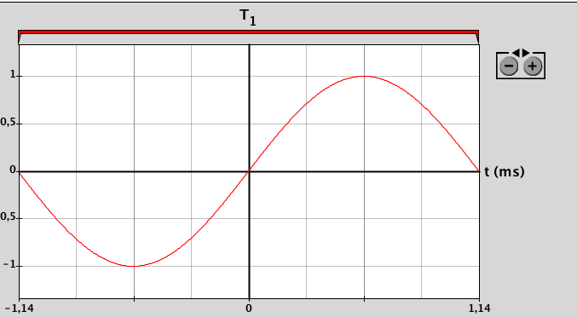

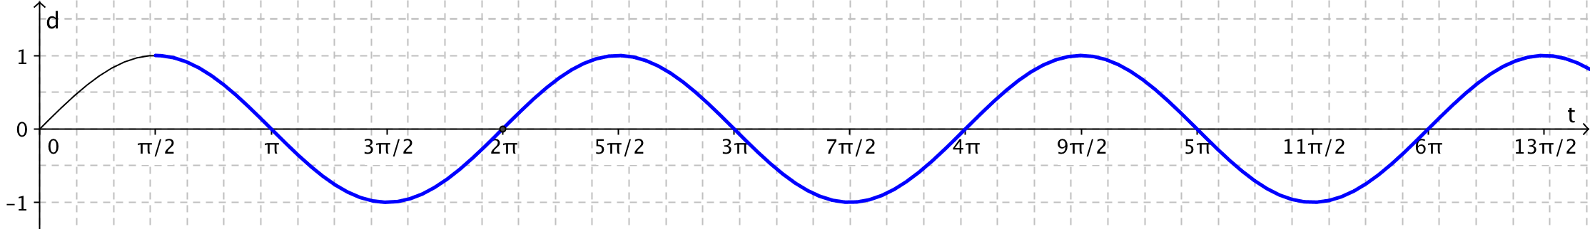
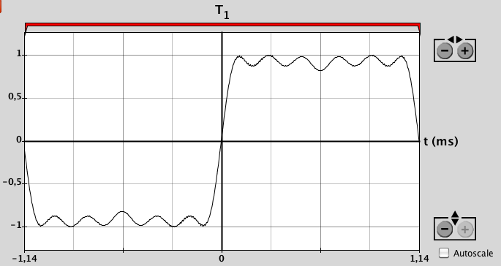
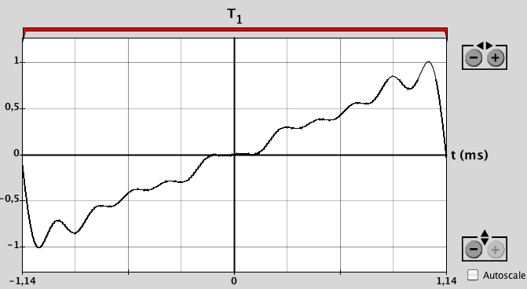
Il timbro
Esaminiamo anche questa caratteristica attraverso il simulatore.
Grafico sinusoidale
Diapason
C’è una relazione fra i due grafici?
C’è una relazione fra i due grafici?
Grafici periodici non sinusoidali
Suoni con uguali intensità e frequenza, ma TIMBRO DIVERSO.
Grafici con uguali ampiezza e periodo, ma NON SINUSOIDALI

Slide 7
Il timbro
Il simulatore mostra anche qualcosa di inaspettato, insieme al grafico ‘periodico non sinusoidale’

Slide 8
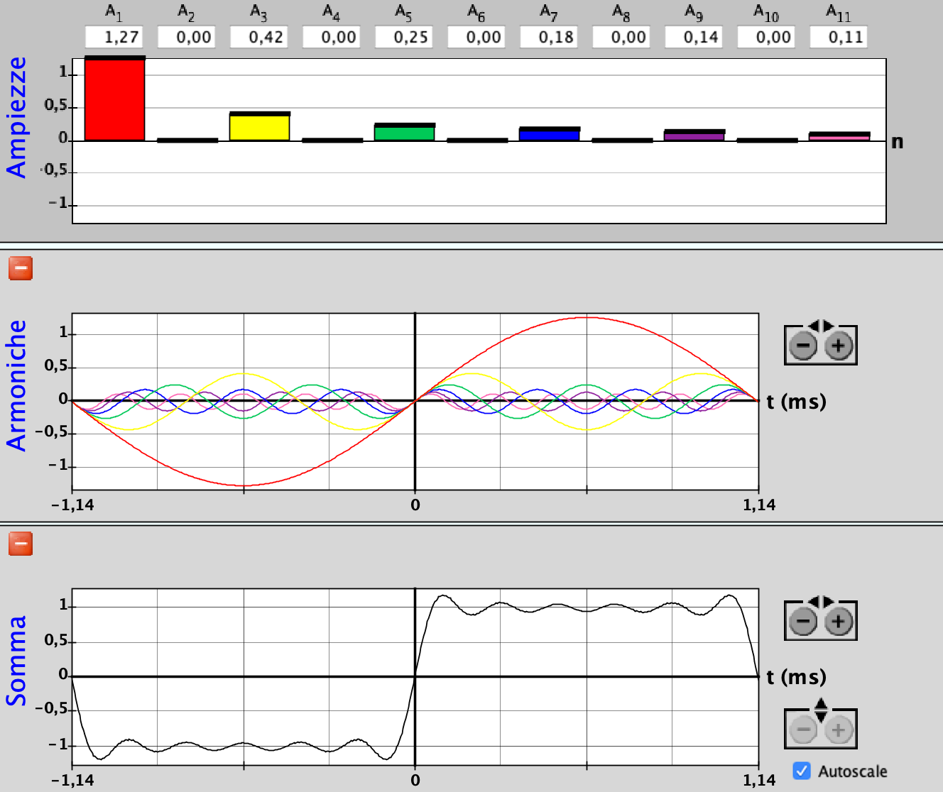
Suonano contemporaneamente 6 oscillatori sinusoidali, con frequenza e intensità scelte per avere un suono periodico non sinusoidale.

Slide 9
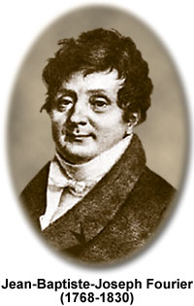
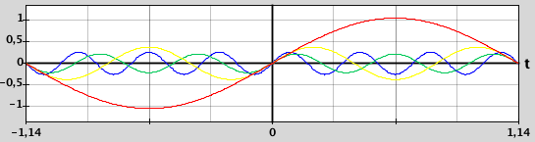
Teorie sul suono
Solo intorno al 1930 compaiono gli oscillatori sinusoidali.
Ma è già di due secoli prima l’idea di comporre sinusoidi con varie frequenze e ampiezze.
Jean Baptiste Fourier
1768 – 1830
Matematico e fisico

Slide 10
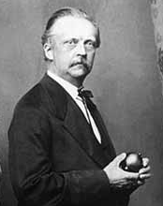
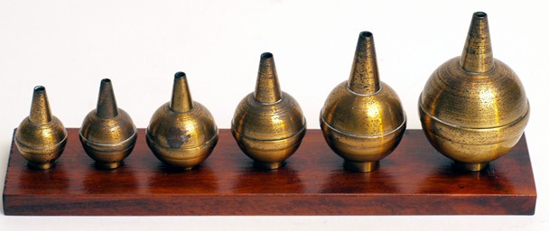
Esperienze sul suono
Hermann von Helmholtz
1821 – 1894
Medico, fisico, fisiologo

Slide 11

I ‘risuonatori’ di Helmholtz

Slide 12
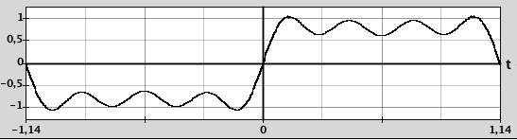
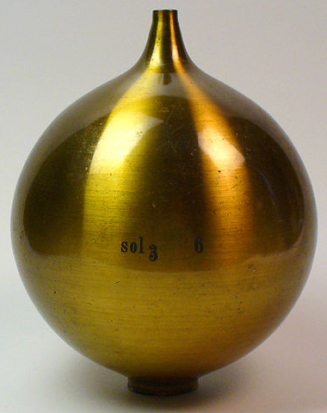
Teorie ed esperienze di analisi dei suoni
Jean Baptiste Fourier
1768 – 1830
Hermann von Helmholtz
1821 – 1894
Una funzione periodica di periodo T
Il suono emesso da uno strumento musicale.
Può essere ottenuta
Può essere analizzato con i ‘risuonatori’
Con una somma di funzioni sinusoidali, ciascuna con periodo T_{n} = T/n e ampiezza A_{n} opportuna.
Risulta composto da suoni sinusoidali, detti ARMONICHE

Slide 13
Sintesi additiva dei suoni
Addiziono funzioni sinusoidali, ciascuna con periodo T_{n} = T/n e ampiezza A_{n} opportuna.
Emetto, nello stesso momento, più suoni sinusoidali di periodo e ampiezza opportuni
Posso ottenere
Ottengo
Una funzione periodica di periodo T
Il suono emesso da uno strumento musicale.

Slide 14
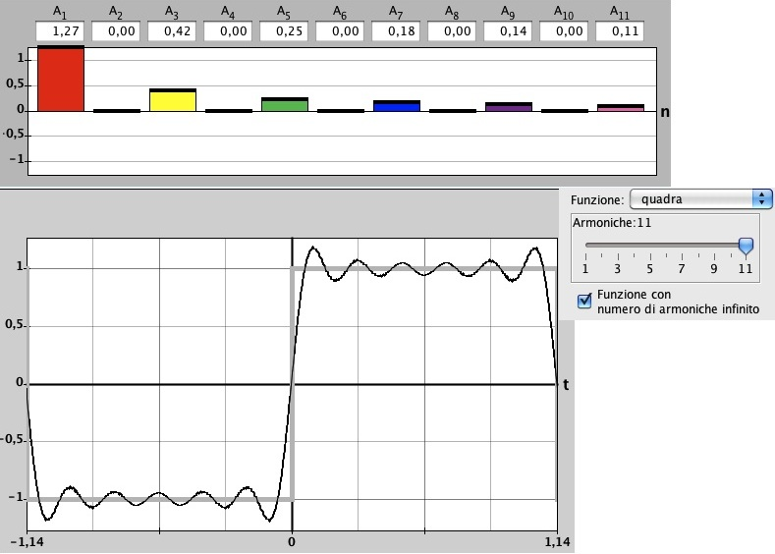
Serie di Fourier con simulatore di segnali
Per ottenere il grafico grigio dovrei sommare infinite sinusoidi.
La curva nera, somma di 11 sinusoidi, ne è un’approssimazione.
All’aumentare del numero di sinusoidi, migliora l’approssimazione.

Slide 15
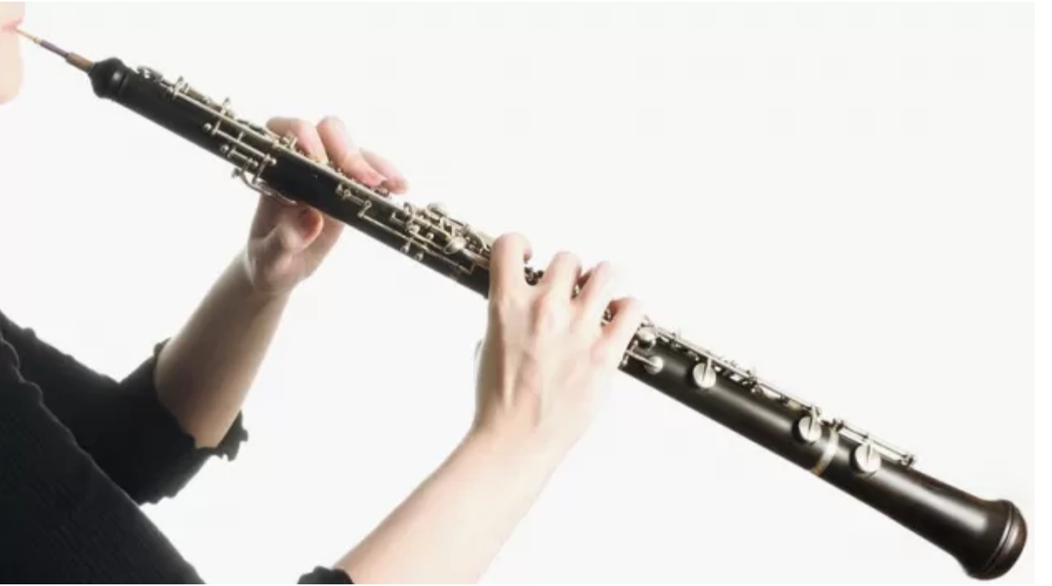
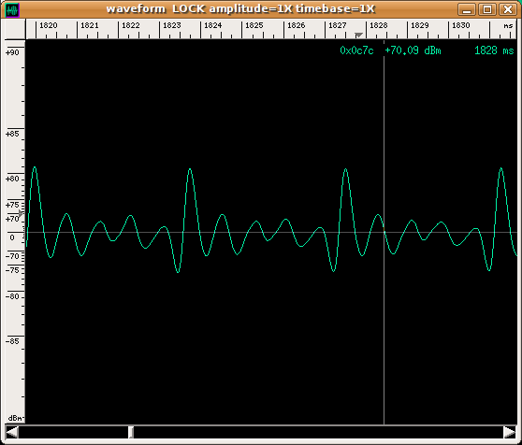
‘Riprodurre’ il suono di uno strumento acustico con il simulatore di segnali
Il suono di un oboe
La sua rappresentazione grafica

Slide 16
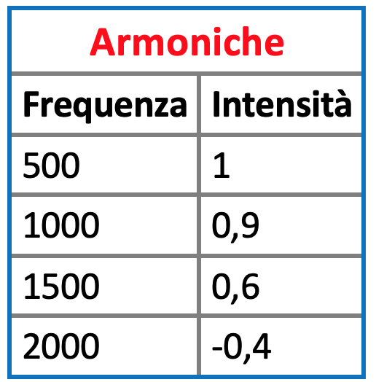
‘Riprodurre’ il suono di un oboe
Analizzo il suono e trovo le prime quattro armoniche.
Riproduco il suono con il software

Slide 17
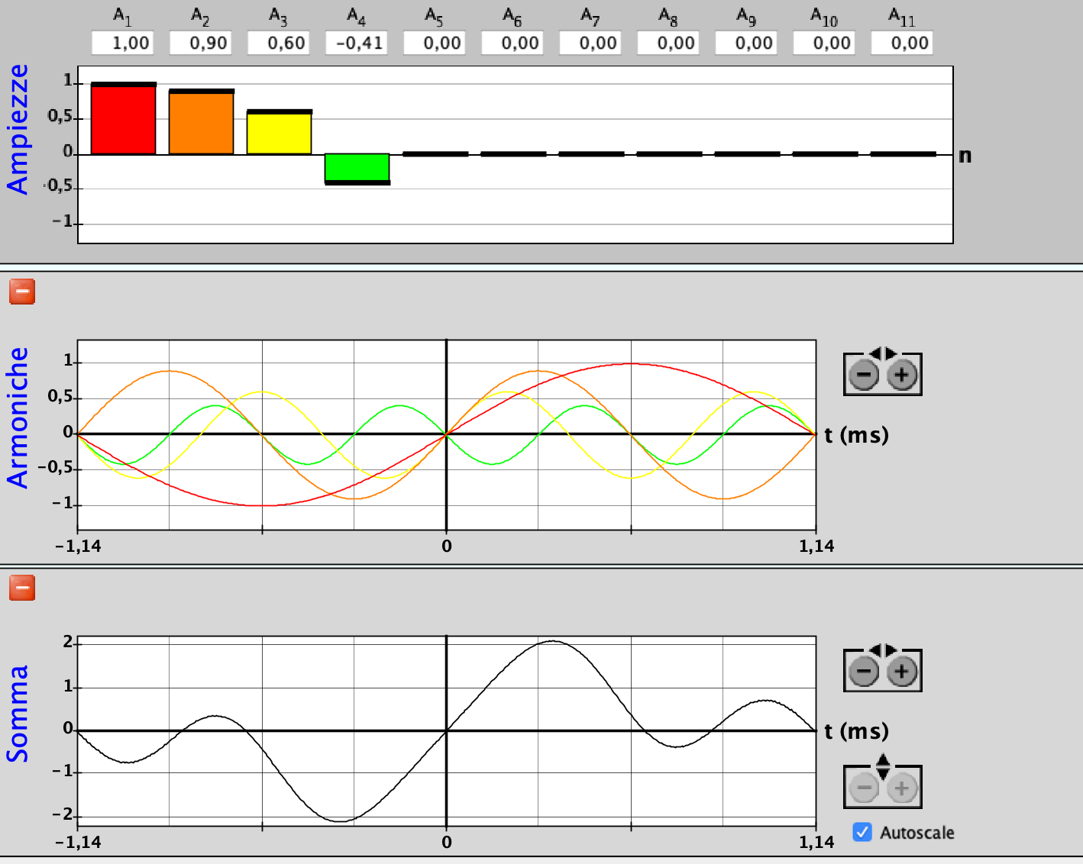
‘Riprodurre’ il suono di un oboe

Slide 18
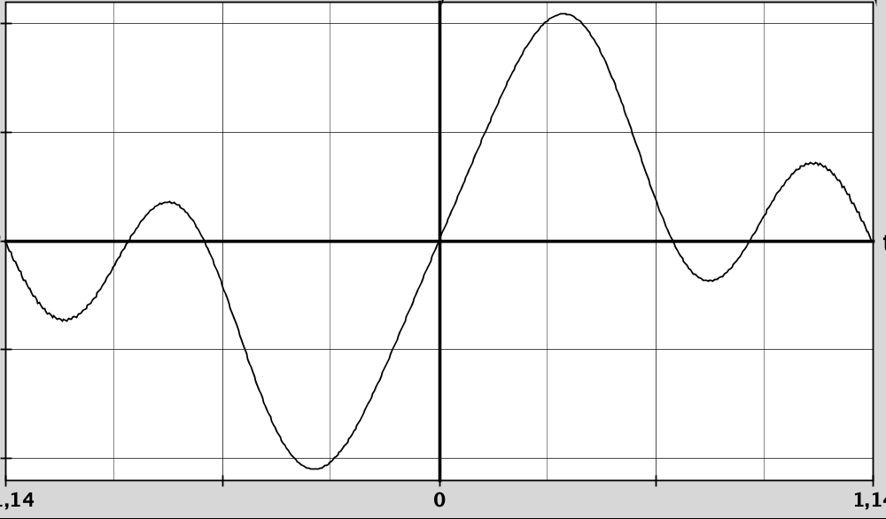
‘Riprodurre’ il suono di un oboe
Il suono elettronico non è identico al suono dello strumento acustico, ma … ci somiglia.
E ho utilizzato solo 4 armoniche!
Con un maggior numero di armoniche l’approssimazione migliorerebbe.

Slide 19
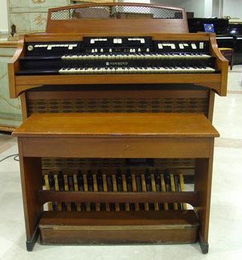
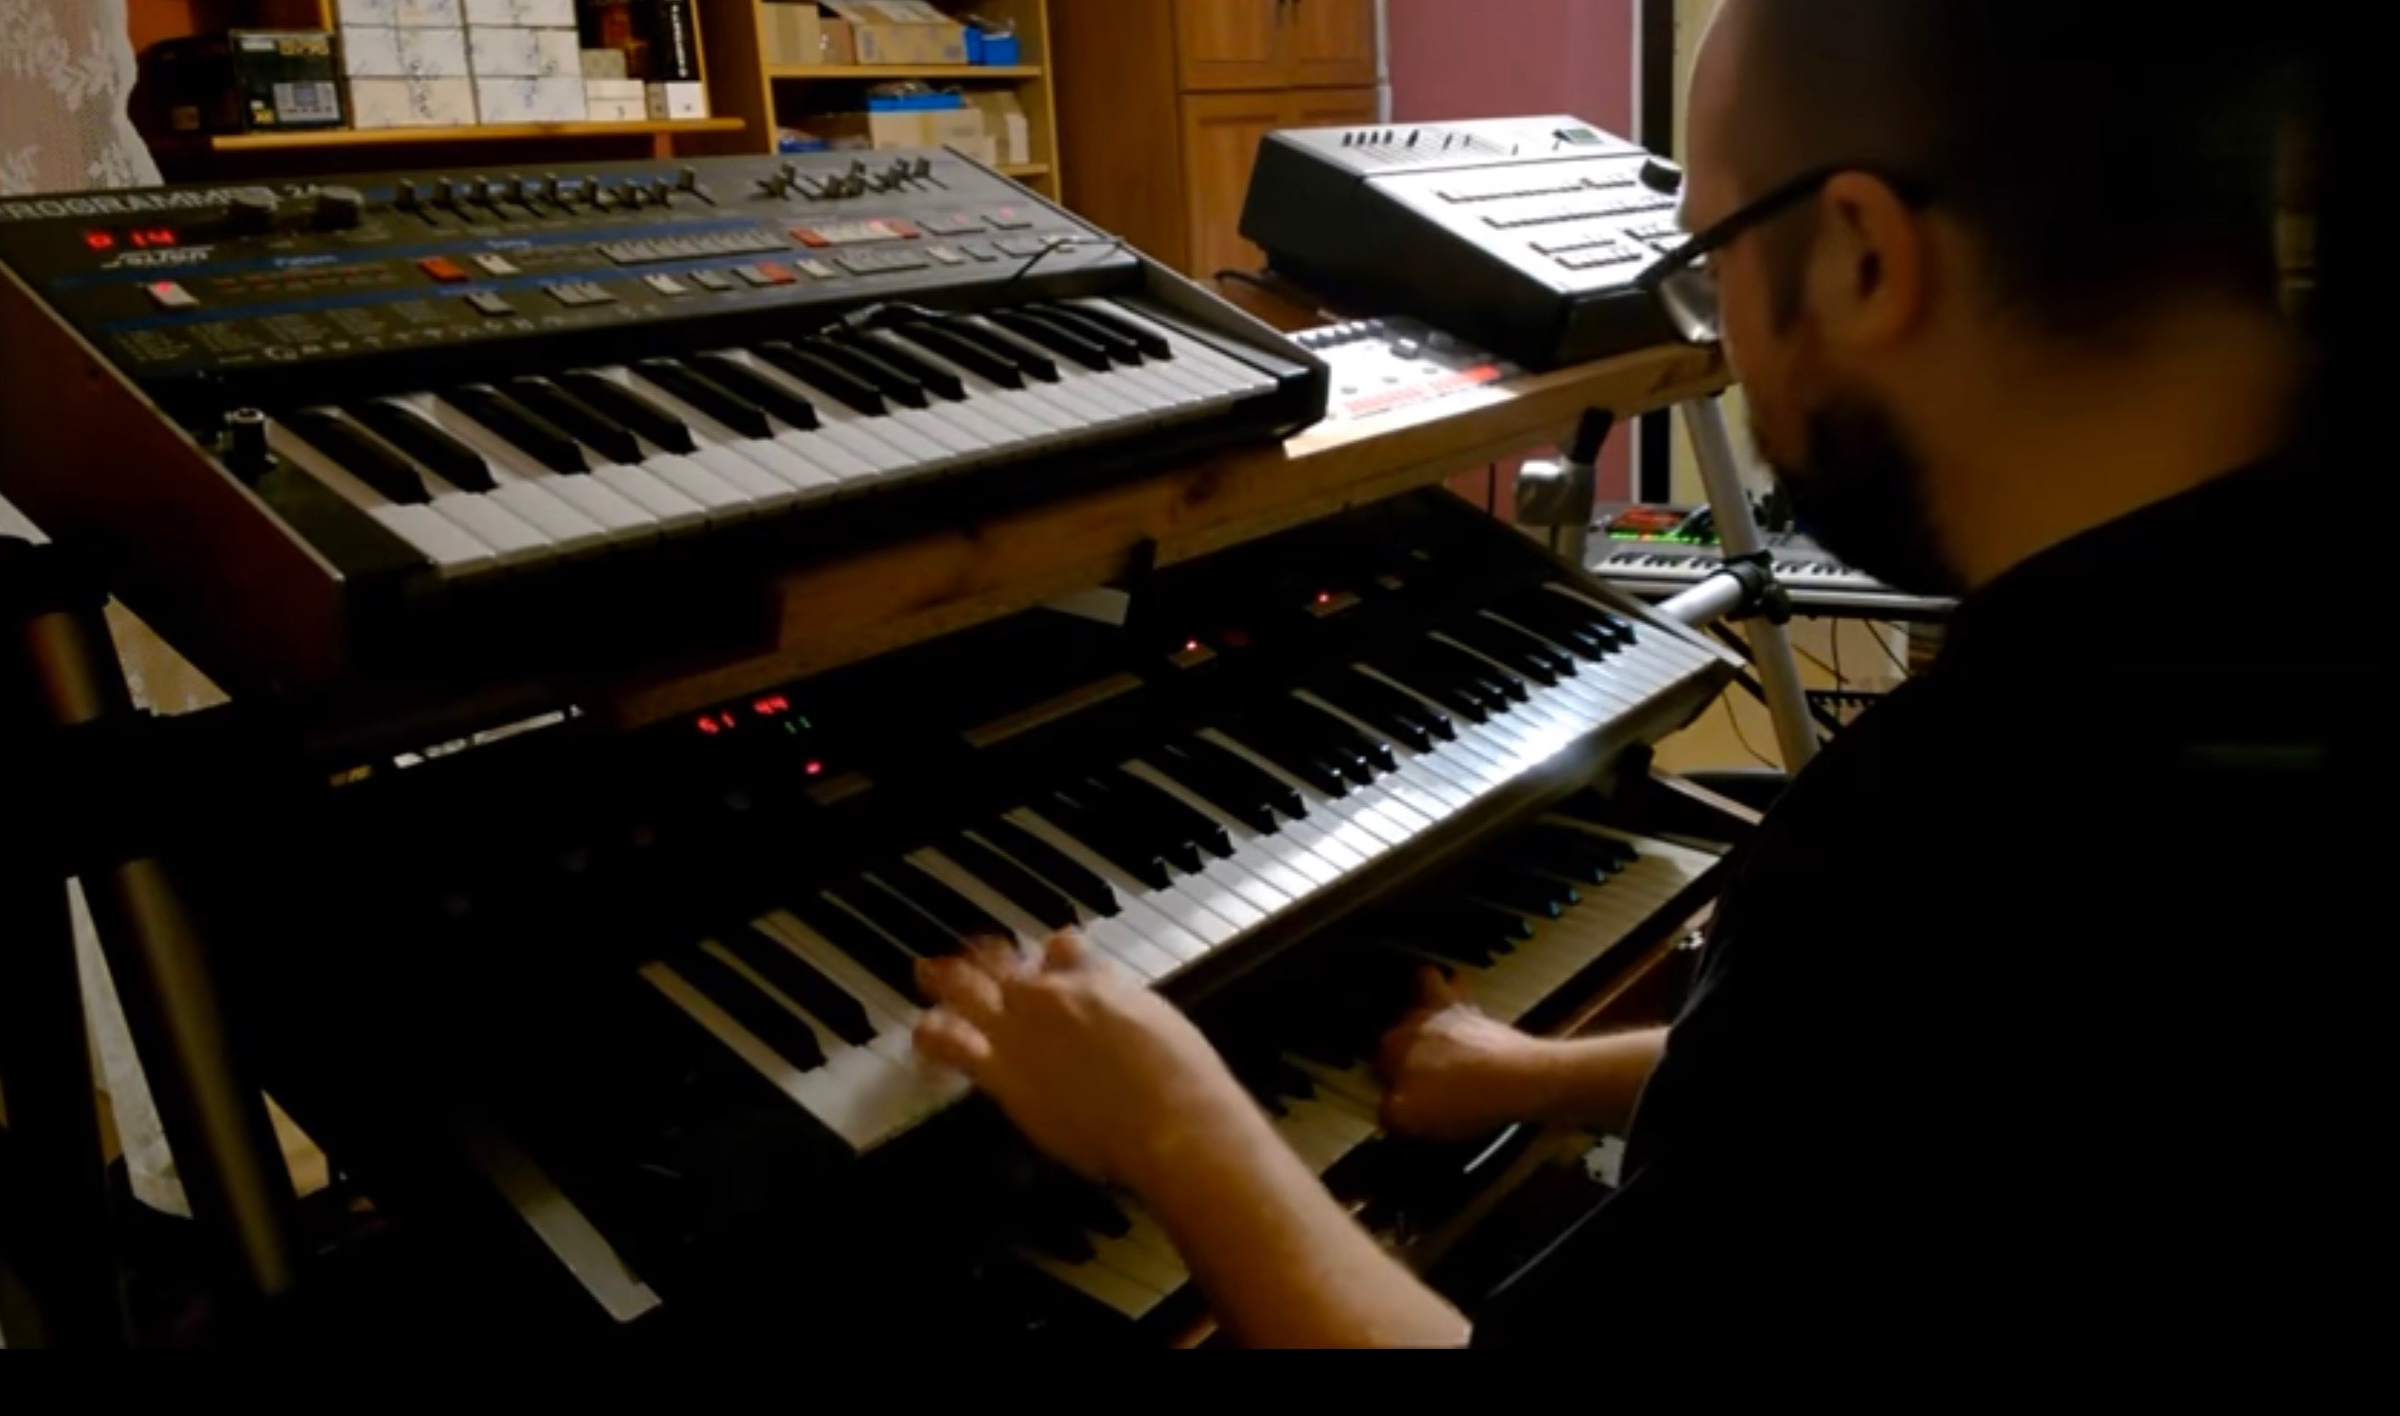
Sintesi additiva dei suoni
A partire dal 1930 elettricità ed elettronica per generare segnali sinusoidali.
Organi Hammond,
strumenti elettronici, …

Slide 20

Tastiere
La scelta di tastiere oggi è molto ricca.
Una tastiera produce suoni di tanti strumenti acustici, ma crea anche suoni che nessuno strumento tradizionale può creare.
I segnali sinusoidali di frequenza e ampiezza da scegliere più liberamente diventano uno strumento di creatività per generare suoni.

Slide 21
Una ‘tastiera a 360°’

